Slide 1
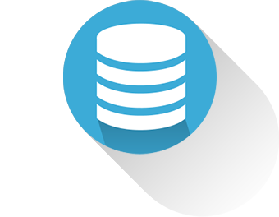
Servidores de datos
1
1

Slide 2
¿Que es un servidor de datos?
2

Slide 3

Son los que se utilizan para la ejecución de g- estores de BD
3

Slide 4
PODEMOS
Agregar
Modificar
Eliminar
4

Slide 5
5

Slide 6
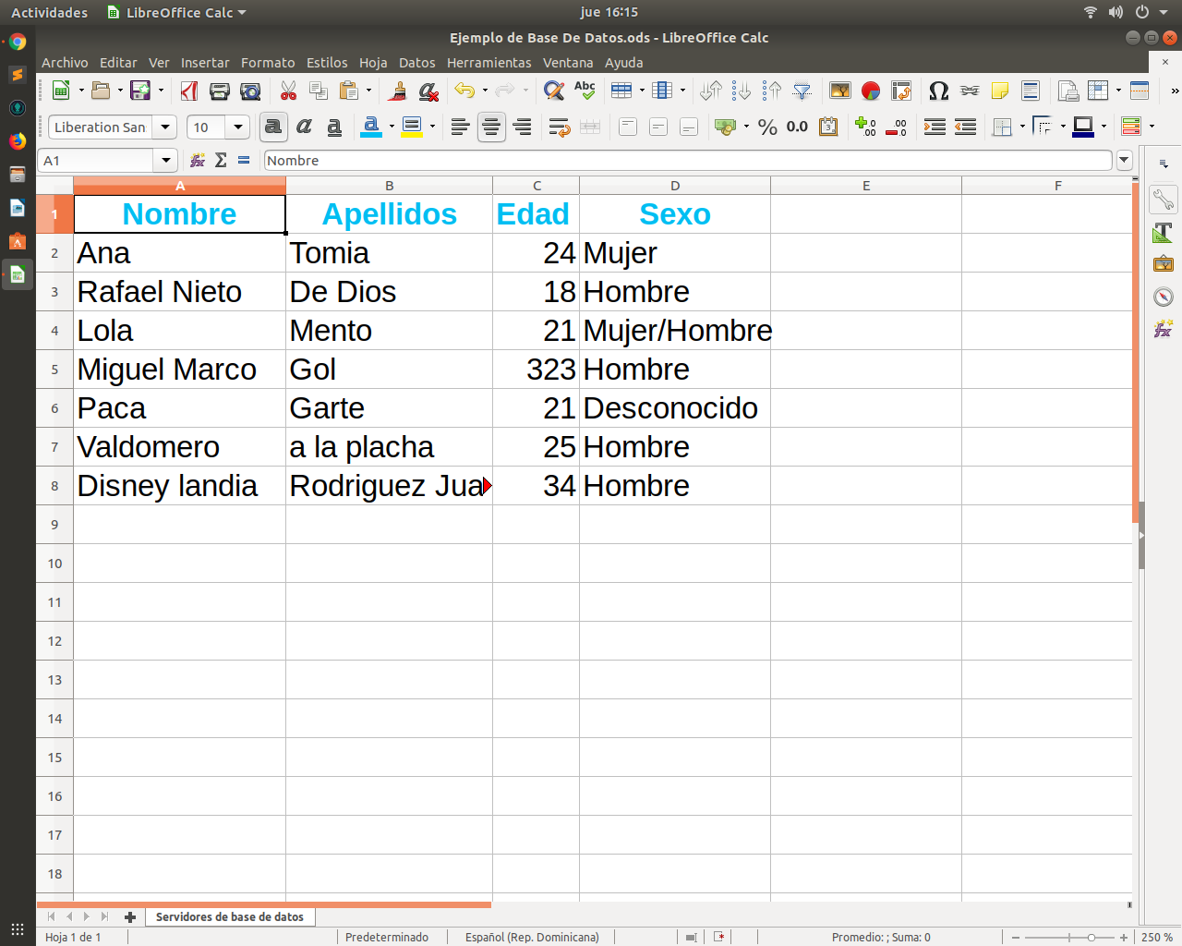
Ejemplo
6

Slide 7
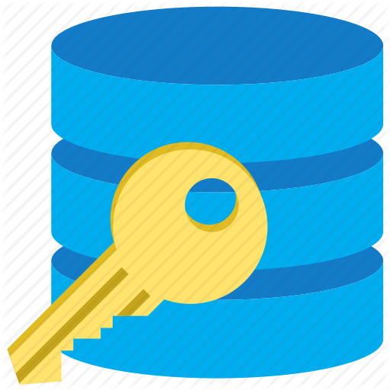
Seguridad de servidores
En todo sistema abierto, debe proporci-onarse un potente mecanismo de seguridad que garantice que ningún intruso pueda acceder o corromper la integridad del sistema, en servidores de bases de datos
7

Slide 8
8
FIN

Slide 9
9
FIN
Santos S. Gómez

Slide 10
10
FIN
Santos S. Gómez

